Slide 1
Rozvoj lidských zdrojů TUL pro zvyšování relevance,
kvality a přístupu ke vzdělání v podmínkách Průmyslu 4.0
CZ.02.2.69/0.0/0.0/16_015/0002329
Automatizace a robotizace ve strojírenství
Strojírenství
Ing. Marie Stará, Ph.D.

Slide 2
Elektropneumatické obvody Snímače Laboratoř FESTO
Rozvoj lidských zdrojů TUL pro zvyšování relevance, kvality a přístupu ke vzdělání v podmínkách Průmyslu 4.0
CZ.02.2.69/0.0/0.0/16_015/0002329

Slide 3
Pneumatické obvody - podle způsobu ovládání
Ryze pneumatické obvody
čistě PNEU obvod s PNEU ovládáním
Elektropneumatické obvody
čistě PNEU obvod s ELEKTRO ovládáním
Řízení programovatelným automatem
(PLC řízení)
S elektrickým řízením
(reléové)
Výkresová dokumentace
Výkresová dokumentace
Schéma pneumatického výkonového obvodu s pneumatickým ovládáním v jednom výkrese
Schéma pneumatického výkonového obvodu (vyznačeny signální vstupy a výstupy)
Reléový řídicí obvod, příp. PLC program
3

Slide 4
Typy ovládacích obvodů
Klasické elektropneumatické ovládání
Programovatelné automaty
Hardwarové spojení elektrickými spínacími prvky.
(Reléové ovládací obvody, logické obvody)
Změny řídicího cyklu se provádějí softwarově
(PLC řízení)
Struktura elektropneumatického obvodu
Tok signálů
Vstupy signálů
Zpracování signálů
Převodníky signálů
Výstupy signálů
Prvky obvodu
Snímače
Řízení (Relé, PLC)
Elektropneu. ventily
Akční členy (PM)
4

Slide 5
S N Í M A Č E – slouží jako signální vstupy
Mechanické koncové spínače
Bezdotykové snímače polohy
Kontaktní
Bezkontaktní
Kontakty uzavřené v baňce s inertním plynem – ovládané magnetem.
Indukční
Kapacitní
Optoelektrické
Reagují na přiblížení kovového materiálu.
Speciální PM – ovládané magnetem.
Reagují na kovy i na nekovové materiály.
Separátní světelné závory.
Reflexní snímače se zrcadlem.
Reflexní snímače bez zrcadla – difúzní.
5

Slide 6
1. Mechanické koncové spínače
Mechanicky ovládané elektro kontaktní snímače jsou založeny na mechanickém ovládání polohy kontaktů vnější silou (snímače se spínací, rozpínací funkcí a nejčastěji s kombinací obou typů kontaktů).
Jednotlivé snímače se liší provedením, velikostí, spínacím proudem, způsobem mechanického přenosu ovládací síly na kontakty (kladičkové výkyvné, suvné).
Výhodou těchto spínačů je jednoduchost a cena.
Nevýhodou je omezená životnost z hlediska počtu sepnutí (opalování/opotřebení kontaktů) a závislost funkční spolehlivosti na nastavení snímače oproti dorazu a kvality této mechanické vazby.
6

Slide 7
2. Bezdotykově (magneticky) ovládané kontaktní spínače
Snímače (jazýčková relé) jsou založené na bezkontaktním ovládání polohy kontaktů. Pružné kontakty z magneticky měkkého materiálu jsou při přiblížení magnetu zmagnetizovány s opačnou polaritou a dojde tak k jejich přitáhnutí a spojení.
Velice často se používají pro signalizaci polohy přímočarých pneumotorů.
7

Slide 8
3. Snímače pro bezkontaktní snímání polohy
Nejmodernější snímače pro snímání polohy jsou bezkontaktní snímače s elektronickým spínáním. Mají řadu výhod: vysokou rychlost spínání, vysokou životnost a jsou spolehlivé, pokud se dodrží základní technické podmínky.
Indukční bezkontaktní snímač – reagují pouze na přiblížení kovového materiálu. Tyto snímače musí mít napájení a jsou v provedení pro stejnosměrný nebo střídavý proud.
Kapacitní snímače
Optoelektronické snímače:
Optoelektronické snímače separátní (světelné závory)
Reflexní snímače se zrcadlem
Reflexní snímače bez zrcadla (difúzní)
8

Slide 9
Indukční bezkontaktní snímač
Indukční bezkontaktní snímač – reagují pouze na přiblížení kovového materiálu. Tyto snímače musí mít napájení (5 – 30 V) a jsou v provedení pro stejnosměrný nebo střídavý proud.
Základní parametry snímačů pro stejnosměrný proud:
Nominální spínací dosah - vzdálenost od čela snímače, sepne při přiblížení k aktivní zóně.
Hystereze snímače – rozdíl mezi bodem sepnutí a bodem rozepnutí.
Spínací frekvence – maximální počet sepnutí za 1 sec.
Zapojení snímače – NPN, PNP a zapojení ve funkci relé
Zabudovatelnost snímače – musí mít stíněné provedení a není citlivý na vodivé předměty po stranách snímače.
Pzn.: Ve speciálních případech, zejména u PM, se vyrábějí snímače, které nejsou ovládány přiblížením kovového materiálu, ale reagují na elektromagnetické pole.
9

Slide 10
Kapacitní snímače
Kapacitní přibližovací čidla – při přiblížení kovového nebo nekovového předmětu k aktivní ploše snímače se indikuje činnost snímače a dojde k sepnutí.
10

Slide 11
Optoelektronické snímače
Optoelektronické snímače – reagují na přerušení paprsku v optické ploše. Indikují kovové a nekovové materiály, sklo, keramiku, papír a kapaliny. Lze se využít i na třídění materiálu s rozličným indexem lomu, pohltivostí světla.
Podle konstrukce se dělí:
1. Optoelektronické snímače separátní (světelné závory) – mají oddělený zdroj světla (vysílač) od snímače světla (přijímač). Indikován je předmět vložený do dráhy světelného paprsku, který způsobuje jeho přerušení.
11

Slide 12
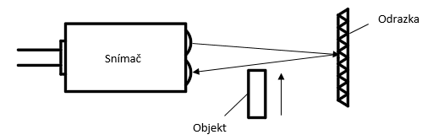
Optoelektronické snímače
2. Reflexní snímače se zrcadlem – mají zdroj světla i přijímač v jednom pouzdře. Paprsek vysílaná vysílačem je odražen od odrazky a vyhodnocován přijímačem. Pokud dojde k přerušení dráhy paprsku objektem, změna je registrována.
3. Reflexní snímače bez zrcadla (difúzní) – nejčastější využití, princip je založen na odrazu paprsku emitovaného z vysílače přímo od indikovaného objektu a jeho vyhodnocení přijímačem.
12

Slide 13
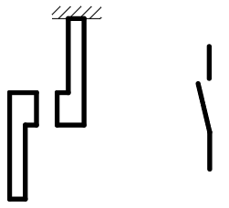
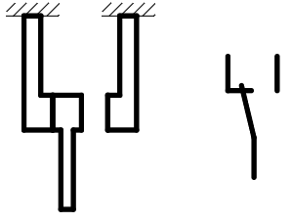
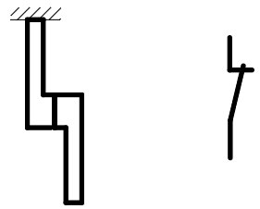
Mechanické koncové spínače
Spínací prvky
Spínací kontakty – se sepnou při působení ovládací síly na kontakt
Přepínací kontakty – přepínače obsahují dvojici kontaktů, jeden spínací a jeden rozpínací kontakt. (Kontakty jsou galvanicky odděleny, kontakt 1 je současně kontaktem 3 a značka kontaktu se může kreslit obráceně).
3
4
Ovládací síla
2 4
1
Rozpínací kontakt – se rozepnou při působení ovládací síly na kontakt
Ovládací síla
1
2
Ovládací síla
13

Slide 14
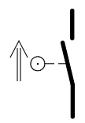
Mechanické koncové spínače
Tlačítka
Spínací
Rozpínací
Přepínací
Kladičkové spínače
Spínací
Rozpínací
V klidové
poloze
sepnut
Aretační tlačítka
Spínací
Rozpínací
Rozpínací
14

Slide 15
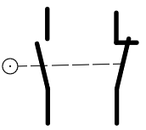
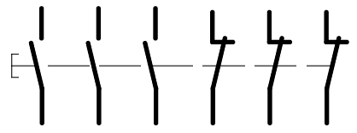
Mechanické koncové spínače – příklady
Kladičkový snímač
Nearetované tlačítko se 3 spínacími a 3 rozpínacími kontakty
13 21
14 22
13 23 33 41 51 61
14 24 34 42 52 62
S oddělenými kontakty
S přepínacími kontakty
A1 13 23 33 41
A2 14 24 34 42
A1 12 13 22 23 32 33 42 43
A2 11 21 31 41
15

Slide 16
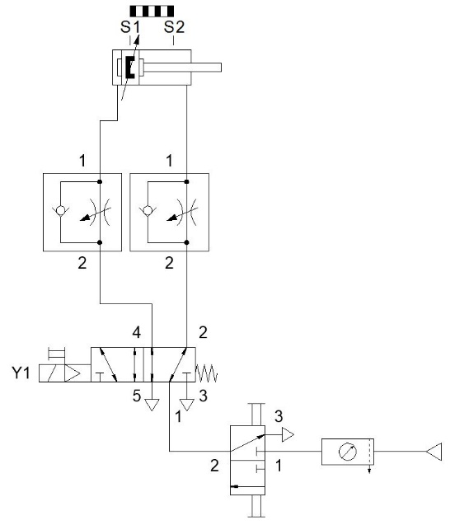
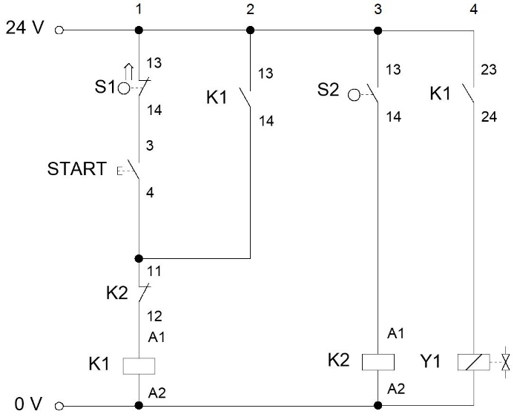
PŘÍKLAD 1: Jednoduchý pneumatický obvod s elektrickým reléovým ovládáním zajišťuje tuto činnost: Dvojčinný pneumotor se stisknutím tlačítka vysune a poté automaticky zasune do výchozí polohy. Obě koncové polohy pneumotoru jsou signalizovány pomocí koncových spínačů S1 a S2.
Pneumatický výkonový obvod Ovládací reléový obvod
16

Slide 17
Literatura
NOVOTNÝ, František, Vlastimil HOTAŘ, Marcel HORÁK, Marie STARÁ a Michal STARÝ. Úvod do automatizace a robotizace ve strojírenství [online]. Liberec: Technická univerzita v Liberci, 2020 [cit. 2021-10-19]. ISBN 978-80-7494-545-8. Dostupné z: https://etul.publi.cz/book/1275-uvod-do-automatizace-a-robotizace-ve-strojirenstvi.
FESTO: Katalog produktů [online]. [cit. 2019-04-12]. Dostupné z: https://www.festo.com/cms/cs_cz/9457.htm
NOVOTNÝ, F. a M. HORÁK. Základy pneumatiky (Úvod do pneumatiky a Elektropneumatika) [DVD]. Liberec: Technická univerzita v Liberci, 2016.
GOOGLE: Picture [online]. [cit. 2019-05-07]. Dostupné z: https://www.google.com/

